Slide 1
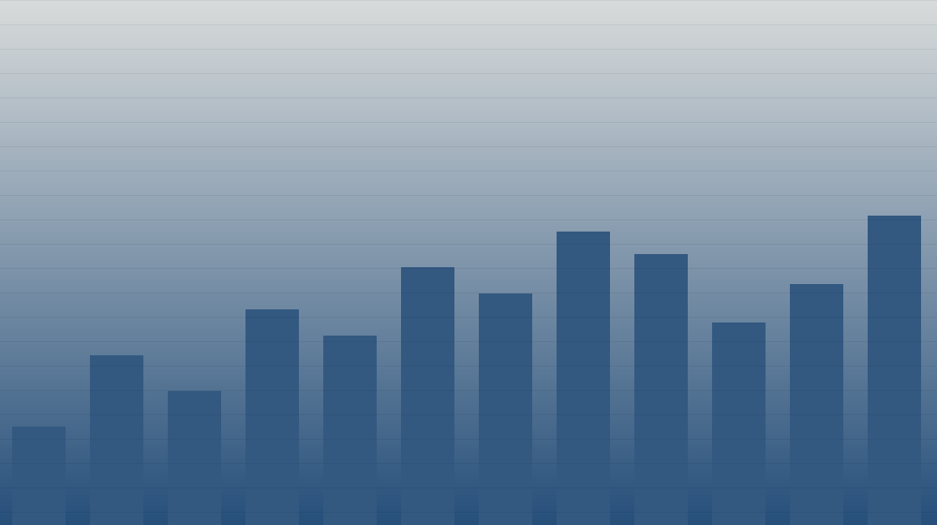
THE WORLD ECONOMY REVIEW
세계 경제 리뷰
2026년 6월 · 봄 합동 점검호 · Vol. 2026 No. 2
기준일 2026-06-15
글로벌 매크로 · 1면 톱
전쟁의 그늘, 세계 성장
코로나 이후 최저로
경제부 종합 · 공개정보 분석
2.5%
세계은행은 2026년 세계 성장률을 2.5%로 제시했다 — 코로나 이후 가장 낮은 수치다. 2025년 2.9%에서 한 단계 더 내려앉았고, 2027년에도 2.8%에 그쳐 2010년대 평균을 0.4%p 밑돈다. 중동 분쟁이 에너지값·물가·차입비용을 동시에 끌어올린 결과다.
2026 세계 성장률 (세계은행, 시장환율 기준)
⚠ IMF(PPP) 3.1% · OECD 2.9% — 가중방식별 편차
▲ 글로벌 시장 데이터 (자료 시각화)
중동 분쟁이 에너지값을 끌어올리며 2026년 세계 성장률을 끌어내렸다. IMF·세계은행·OECD가 일제히 하향 조정했다.
안쪽 면 미리보기
물가
세계 물가 4.0%로 반등 — 에너지가 견인
유가
브렌트유 평균 $94 — 전년比 +36%
걸프
걸프 경제 성장률 0%대로 급랭
신흥국
개도국 3.6% — 팬데믹 이후 최저

Slide 2
세계 경제 리뷰
글로벌 · 2면
글로벌 · 리드 스토리
세계 성장, 2.5%로 주저앉다
2025
2026
2027
2.9%
2.5%
2.8%
전년 실적
코로나 이후 최저
완만한 회복 전망
둔화의 해부
같은 세계, 다른 숫자
세계은행은 2026년 세계 성장률을 2.5%로 제시했다 — 코로나 이후 가장 낮은 수치다. 2025년 2.9%에서 한 단계 더 내려앉았고, 2027년에도 2.8%에 그쳐 2010년대 평균을 0.4%p 밑돈다. 중동 분쟁이 에너지값·물가·차입비용을 동시에 끌어올린 결과다.
같은 '세계 성장률'도 기관마다 다르다. IMF는 구매력평가(PPP) 가중으로 3.1%, 세계은행·OECD는 시장환율 가중으로 2.5%·2.9%를 제시한다. 가난한 고성장 신흥국에 더 큰 비중을 두는 PPP 방식이 수치를 끌어올린다 — 방향은 같고 절대값만 다르다.
2면 · 세계 경제 리뷰
WORLD ECONOMY REVIEW · GLOBAL

Slide 3
세계 경제 리뷰
지역 데스크 · 3면
지역 데스크
남아시아 6.3% 질주, 중동 1.6% 급랭
데스크 노트
남아시아가 6.3%로 가장 빠르고, 분쟁 한복판의 중동·북아프리카가 1.6%로 가장 느리다. 걸프 산유국 성장률은 2025년 3.9%에서 2026년 0%대로 급랭했다가 2027년 이후 5%대 회복이 전망된다.
주요국 (2026)
미국
2.0–2.4%
OECD 2.0 · IMF 2.4
중국
4.4%
OECD
개도국
3.6%
* 세계은행 GEP(2026.6) 지역별 신흥·개도국(EMDE) 성장률 전망(2026, %).
세계은행 · 팬데믹 이후 최저
3면 · 세계 경제 리뷰
WORLD ECONOMY REVIEW · REGIONS

Slide 4
세계 경제 리뷰
마켓 · 에너지 · 4면
마켓 · 에너지
물가 4.0% 반등, 브렌트유 $94
물가
유가
하방 시나리오
4.0%
$94
1.3% / 4.4%
2025년 3.3%에서 반등 — 에너지가 견인
브렌트유 평균(배럴) · 전년比 +36%
분쟁 확대 시 성장/물가 — 스태그플레이션 압력
에너지가 다시 물가를 흔든다
세계 물가는 2025년 3.3%에서 2026년 4.0%로 반등한다. 브렌트유는 평균 배럴당 94달러로 전년比 36% 높다. 분쟁이 확대되는 하방 시나리오에서는 성장 1.3%·물가 4.4%까지 악화한다.
4면 · 세계 경제 리뷰
WORLD ECONOMY REVIEW · MARKETS

Slide 5
세계 경제 리뷰
데이터 데스크 · 5면
데이터 데스크
같은 세계, 다른 숫자 — 기관별 비교
기관 (발표) | 2026 세계성장 | 2027 세계성장 | 가중방식
IMF · WEO 2026.4 | 3.1% | 3.2% | PPP 가중
세계은행 · GEP 2026.6 | 2.5% | 2.8% | 시장환율
OECD · 잠정 2026.3 | 2.9% | 3.0% | 시장환율
왜 다른가
PPP 가중(구매력평가)은 고성장 신흥국에 더 큰 비중을 둬 세계 평균을 끌어올린다. 시장환율 가중은 선진국 비중이 커 수치가 낮게 나온다. 방향(둔화)은 셋 다 같다.
2027 회복 전망
IMF 3.2% · WB 2.8% · OECD 3.0%
같은 '세계 성장률'도 기관마다 다르다. IMF는 구매력평가(PPP) 가중으로 3.1%, 세계은행·OECD는 시장환율 가중으로 2.5%·2.9%를 제시한다. 가난한 고성장 신흥국에 더 큰 비중을 두는 PPP 방식이 수치를 끌어올린다 — 방향은 같고 절대값만 다르다.
5면 · 세계 경제 리뷰
WORLD ECONOMY REVIEW · DATA

Slide 6
사설 · EDITORIAL
세 기관 모두 2027년 완만한 회복을 전망한다 —
단, 중동 분쟁이 제한적이라는 가정 아래.
회복은 가정에 종속된다. 에너지·물가·차입비용 세 갈래가 여전히 하방을 누른다.
IMF (PPP)
세계은행 (시장환율)
OECD
3.2%
2027 세계성장
2.8%
2027 세계성장
3.0%
2027 세계성장
자료: IMF WEO(2026.4) · World Bank GEP(2026.6) · OECD Economic Outlook 잠정(2026.3) — 2+ 출처 교차. 세계 성장률은 가중방식(PPP/시장환율)별 편차 — 플래그. 모두 전망치이며 전쟁 전개에 종속.

